Slide 1
Projet TECH
Réunion du 23/01/2024
Vercoutre Thibault
Konieczny Julien
Vandenbroucke Alexis

Slide 2
Sommaire
Rappels
Les documents fournis
Le cahier des charges
Explications sur notre première approche du problème

Slide 3
Rappels

Slide 4
Quelques rappels :
Sujet : Quel classifieur permet de mieux estimer l’âge de la plie à partir d’images 2D de l’otolithe ?
Date de la première réunion : 4 décembre 2023
Thèmes abordés lors de la réunion précédente :
Présentation du groupe
Rappels des différents concepts de base
Présentation des sujets proposés par la tutrice Mme Poisson Caillault
Choix du sujet
Règles de suivi du projet

Slide 5
Les documents fournis

Slide 6
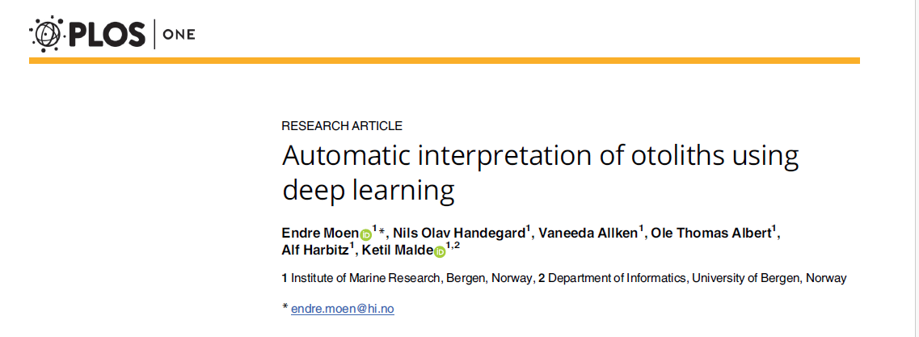
Document n°1 : plosOneDeeplearning

Slide 7
Document n°1 : plosOneDeeplearning
Thème du document : L’utilisation des réseaux de neurones convolutionnels pour prédire l’âge des populations de poissons.
1ère information : Explication de la méthode d’identification de l’âge des populations de poissons.
Ne peut pas être évalué en fonction de la taille des poissons car celle-ci dépend de l’environnement (température, alimentation, morphologie, …).
Utilisation des zones qui sont créées annuellement sur les otolithes des poissons => tâche très minutieuse.

Slide 8
2ème information : Explication des défauts de la méthode de classification actuelle.
Des motifs de zonage difficiles à identifier.
Des motifs qui peuvent correspondre à d’autres variations temporelles.
Un processus principalement manuel (l’identification des zonages et donc l’estimation de l’âge est réalisée par des professionnels) et qui est donc très chronophage.
=> Un processus incertain dû à la précision nécessaire.
3ème information : Des méthodes d’automatisation pas assez performantes.
Plusieurs tentatives d’automatisation ont mené à des résultats dans lesquels l’erreur de prédiction du modèle est supérieure à l’erreur de prédiction des résultats obtenus via des experts.
La prédiction d’un modèle se base sur des caractéristiques géométriques.
La précision de prédiction peut être améliorée en prenant en compte des caractéristiques biologiques.

Slide 9
4ème information : Apparition des modèles de réseaux de neurones convolutionnels.
Les poids sont calculés à l’aide d’un apprentissage supervisé.
Processus en 2 étapes : forward propagation / backpropagation.
Utilise des données brutes.
A besoin d’une base d’entraînement.
Avantage : moins de paramètres => moins de données et de calculs pour l'entraînement.
5ème information : Application d’un CNN au problème.
Utilisation de données du stock d’archives de l’IMR -> 8875 images d’otolithes.
Données non brutes => redimensionnement des images + gonflement des données.
Répartition : 92% en entraînement / 4% en validation / 4% en test.

Slide 10
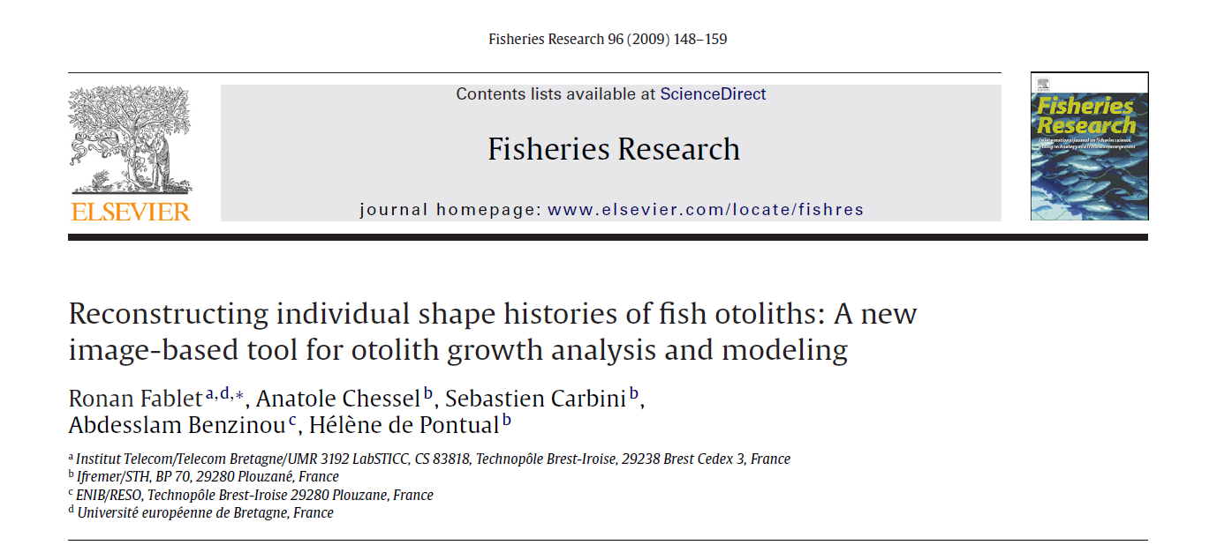
Document n°2 : otolithGrowing

Slide 11
Document n°2 : otolithGrowing
Comment décrire mathématiquement l’évolution de la croissance et de l’âge de l'otolithe ?

Slide 12
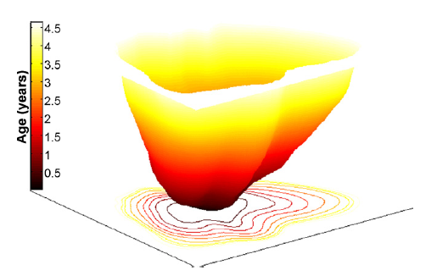
Document n°2 : otolithGrowing
Représentation compacte, évolution représentée par une seule fonction U
Générique (toutes formes et exemples plus complexes comme otolithes d’autres poissons)
Non paramétrique, donc aucun biais

Slide 13
Document n°2 : otolithGrowing
Extraction de données numériques à partir d’une image :
Courbure de l’anneau
Croissance de l’otolithe
Anisotropie de croissance de l’otolithe
Opacité de l’otolithe
Opacité relative de l’otolithe

Slide 14
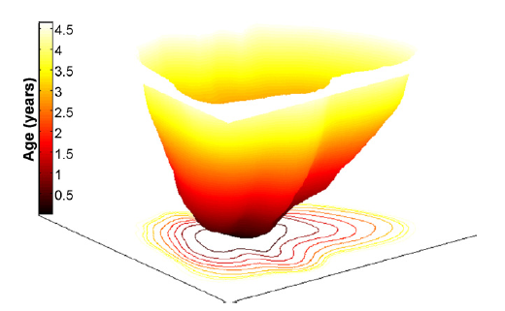
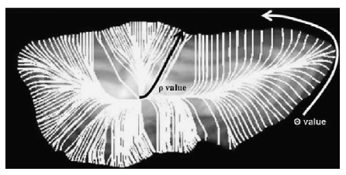
Document n°2 : otolithGrowing
Extraction de données : Axes de croissances

Slide 15
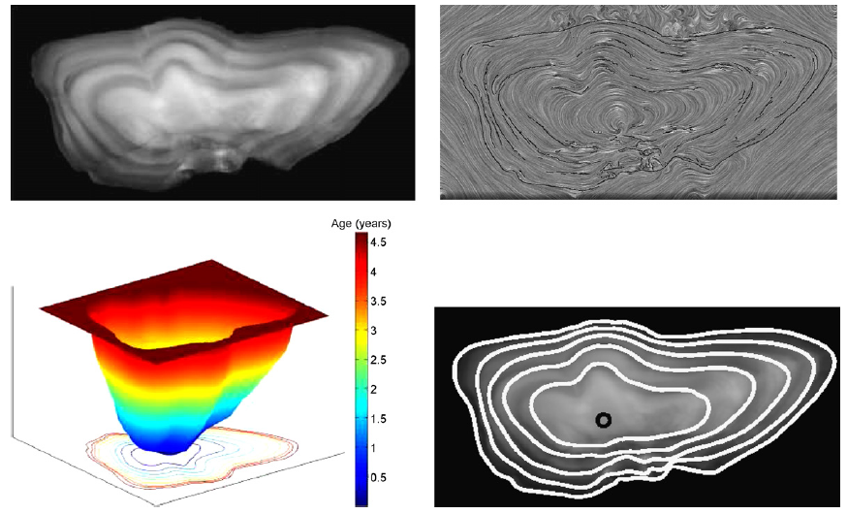
Document n°2 : otolithGrowing
Extraction de données : Estimation de l’historique des bordures
Obtenu avec l’AMLE (reconnaissance par deep-learning)
Fonction potentielle estimée U

Slide 16
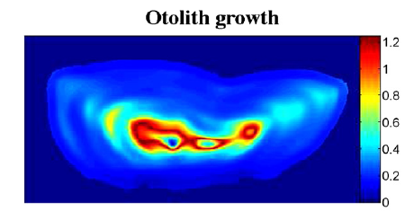
Document n°2 : otolithGrowing
Exploitation des données : Croissance de l’otolithe

Slide 17
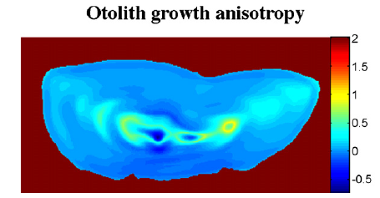
Document n°2 : otolithGrowing
Exploitation des données : L’Anisotropie de croissance de l’otolithe

Slide 18
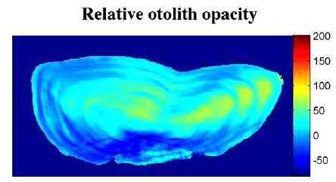
Document n°2 : otolithGrowing
Exploitation des données : Opacité relative de l’otolithe

Slide 19
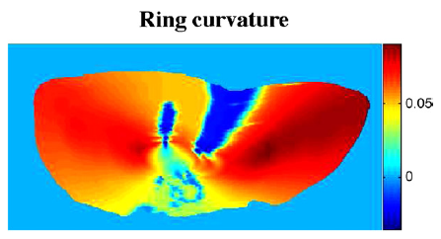
Document n°2 : otolithGrowing
Exploitation des données : Courbure de l’anneau

Slide 20
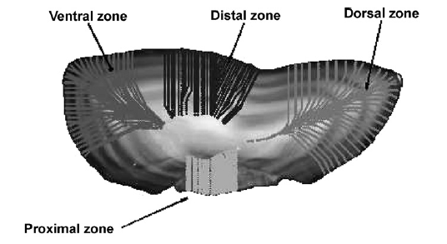
Document n°2 : otolithGrowing
Exploitation des données : Différenciation des zones

Slide 21
Questionnements sur le document 2
Concrètement, à quoi correspond l’anisotropie de croissance de l’otolithe ?
Quelle est le rôle de cette caractéristique dans la prédiction de l’âge ?
Par rapport à quoi l’opacité de l’otolithe est-elle relative ?

Slide 22
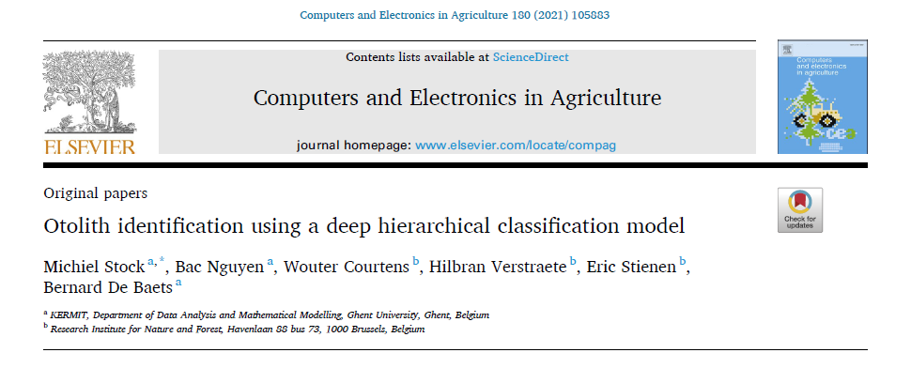
Document n°3 : otolithDeepHCpdf

Slide 23
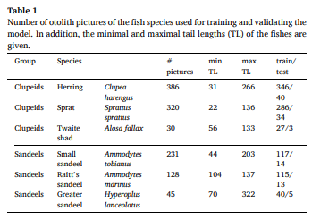
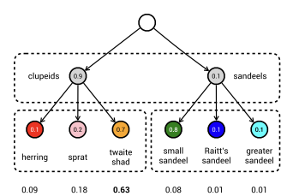
Document n°3 : otolithDeepHCpdf
Logistic Regression
Support Vector Machines
Discriminant Analysis
Random Forests
Gradient Boosting Machines
Métriques : excentricité, diamètre équivalent, périmètre, surface

Slide 24
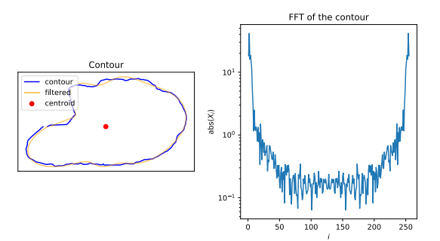
Document n°3 : otolithDeepHCpdf

Slide 25
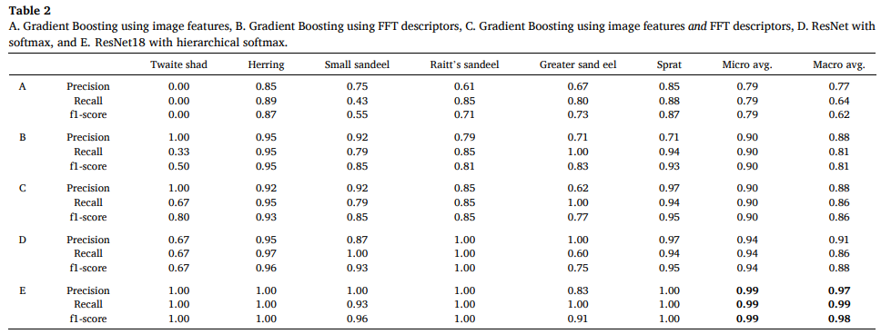
Document n°3 : otolithDeepHCpdf

Slide 26
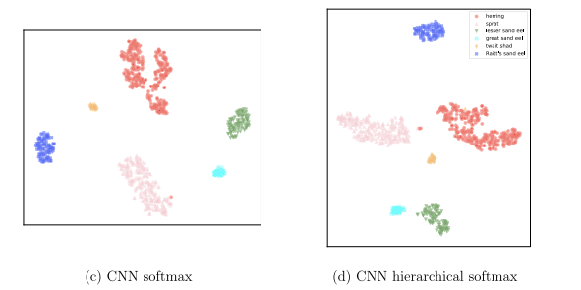
Document n°3 : otolithDeepHCpdf

Slide 27
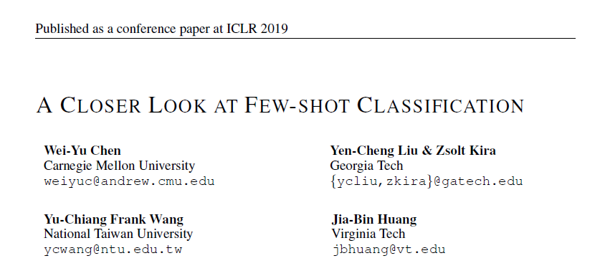
Document n°4 : 1904.04232

Slide 28
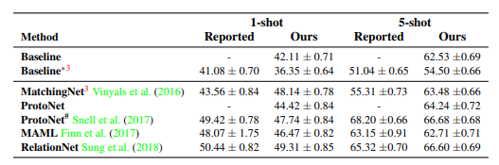
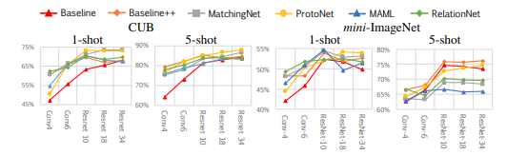
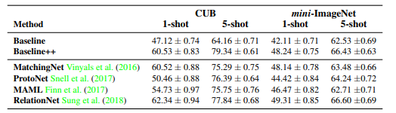
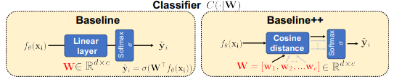
Document n°4 : 1904.04232

Slide 29
Le cahier des charges

Slide 30
Problématique et enjeux
Quel classifieur permet de mieux estimer l'âge de la plie à partir d'images 2D de l'otolithe ?
Améliorer la classification et l’évolution des poissons du point de vue scientifique et écologique
Permettre d’ouvrir la voie à de nouveaux horizons dans la classification

Slide 31
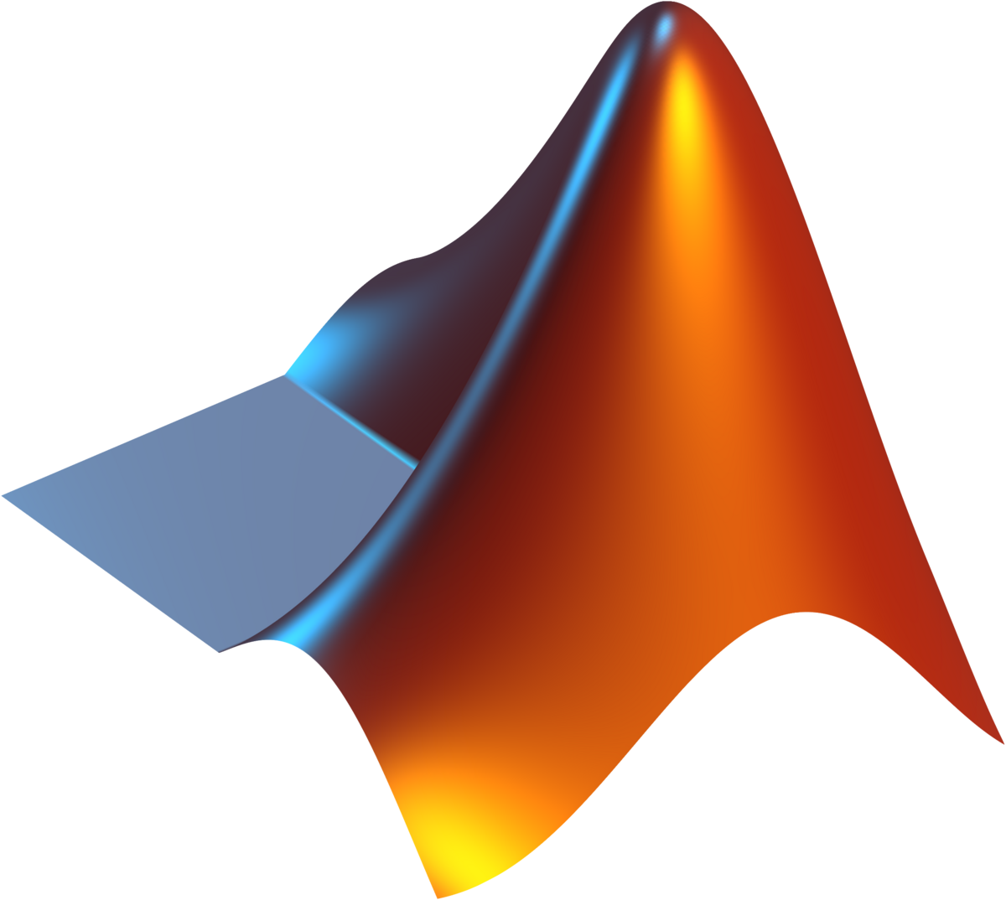
Organisation
Matlab - jusqu’à fin Février
Outil puissant et professionnel
Contient de nombreux classifieurs

Slide 32

Organisation
Python - mois de Mai
Outil puissant, gratuit et très populaire
Offre une liberté avec de nombreuses librairies

Slide 33
Notre première approche

Slide 34
Une première approche sur Matlab

Slide 35
Deux applications disponibles
Classification Learner
Permet d’entraîner des modèles de classification pour classer des données.
Grand choix de classifieurs.
Permet de déterminer le meilleur paramétrage pour un modèle.
Permet de visualiser et d’évaluer les résultats.
Les modèles peuvent être exportés sur la deuxième application.
Experiment Manager
Permet de comparer les résultats de prédiction des différents classifieurs.
Récupère les classifieurs élaborés dans la première application.
Peut aussi permettre de comparer les résultats d’un classifieur en fonction du paramétrage.

Slide 36

Principe général d’utilisation
Utilisation en 5 étapes :
Sélection des données
Choix du classifieur
Entraînement
Évaluation des performances du modèle
Export pour comparaison

Slide 37
Les différents classifieurs disponibles
Arbres de classification
Analyse discriminante
K Nearest Neighbors
Support Vector Machine
Neural Networks
Generalized Additive Model
Naive Bayes

